Slide 1
ESCUELA POLITECNICA DEL EJERCITO DEPARTAMENTO DE CIENCIAS DE LA ENERGÍA Y MECÁNICA
“INGENIERÍA CONCEPTUAL, BÁSICA Y DE DETALLE PARA LA CONSTRUCCIÓN Y AUTOMATIZACIÓN DE UN GASIFICADOR TIPO DOWNDRAFT O FLUJO CONCURRENTE DE 10 KW DE POTENCIA”
MARCO VINICIO TAMAYO ALBAN
Director: Ing. ROBERTO GUTIERREZ
Codirector: Ing. LUIS ECHEVERRÍA
Sangolqui, 30 de Marzo del 2012

Slide 2
INTRODUCCIÓN
En los últimos años se han enfrentado grandes problemas en el medioambiente, como consecuencia de la contaminación de la actividad industrial, de la explotación indiscriminada de recursos, sin tener en cuenta el impacto que generan en el entorno.

Slide 3
El Protocolo de Kyoto, convocado por la Organización de las Naciones Unidas, por medio de la búsqueda de obtención de energías que no causen impacto en el medio ambiente.
Notes:
El uso de la Biomasa la cual se define como el conjunto de materia orgánica de origen vegetal, animal o procedente de la transformación natural o artificial que haya tenido su origen inmediato como consecuencia de un proceso biológico.

Slide 4
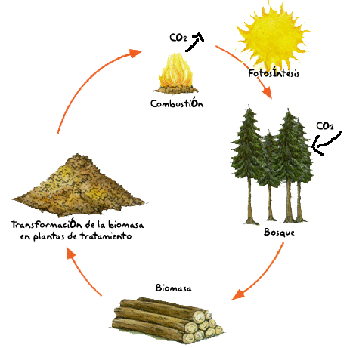
VENTAJAS DE LA BIOMASA Bajo contenido de azufre. La combustión el CO2 liberado a la atmósfera forma parte del ciclo natural del carbono
Notes:
Entre las ventajas del uso eficiente de la Biomasa se encuentra que en y el empleo de Biomasa tiene bajo contenido de azufre.

Slide 5
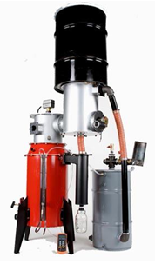
ANTECEDENTES
El gasificador tipo
DOWNDRAFT hace que sea
fácil ejecutar soluciones de
alto rendimiento en la
gasificación de la biomasa y la
pirólisis.
El gasificador elimina los
obstáculos a partir de la
energía de la biomasa y toma
gas para generación de
energía limpia.
Notes:
En la gran investigación de las energías renovables y la biomasa

Slide 6
DEFINICIÓN DEL PROBLEMA
La ejecución de este proyecto persigue producir el conocimiento necesario, a través de un proceso investigativo, de los parámetros para el análisis de la creación de un gasificador tipo downdraft o flujo concurrente de 10 Kw de potencia.

Slide 7
JUSTIFICACIÓN E IMPORTANCIA
Prioridad al empleo de energías renovables.
Gran interés ambiental.
En el proceso de investigación de la ESPE en el campo de Energía, se ha desarrollado calentadores y biocalefones a cargo del Ing. José Guasumba, pero no se a desarrollado el uso óptimo de la biomasa, es por eso que para reforzar la línea de investigación de energía de la ESPE se llevará a cabo este proyecto que radica en la investigación del aprovechamiento de la biomasa mediante un gasificador tipo downdraft o flujo concurrente.
Notes:
En el plan de desarrollo del buen vivir 2009-2013.se estipula que se dará prioridad al empleo de energías renovables. El uso de la Biomasa tiene un gran interés ambiental

Slide 8
OBJETIVOS:
Elaborar la ingeniería conceptual, básica y de detalle para la construcción y automatización de un gasificador tipo downdraft o flujo concurrente de 10 Kw de potencia.

Slide 9
OBJETIVOS ESPECÍFICOS:
Estudio en el estado del arte de la elaboración de un gasificador tipo downdraft.
Análisis de la funcionalidad de cada uno de los elementos que componen al gasificador y análisis en conjunto del sistema
Realizar un análisis de los materiales involucrados en la construcción del gasificador
Evaluar el flujo de trabajo que va a realizar el gasificador tipo downdraft.

Slide 10
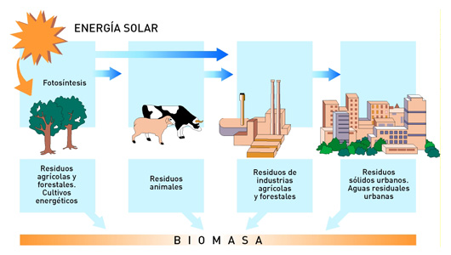
BIOMASA
Es toda sustancia orgánica renovable de origen tanto animal como vegetal.
Proviene de la energía que almacenan los seres vivos de la siguiente manera:
Notes:
Los vegetales al realizar la fotosíntesis utilizan la energía del sol para formar sustancias orgánicas.
Después los animales incorporan y transforman esa energía al alimentarse de las plantas. Los productos de dicha transformación, que se consideran residuos, pueden ser utilizados como recurso energético.

Slide 11
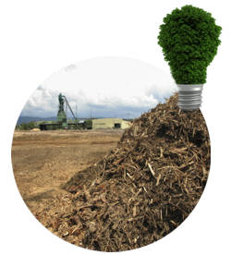
TIPOS DE BIOMASA
BIOMASA NATURAL
BIOMASA RESIDUAL
Notes:
Biomasa natural: Es la que se produce en la naturaleza sin intervención humana. gestión de la adquisición y transporte
Biomasa residual Son los residuos que se generan en las actividades de agricultura y ganadería, considerados subproductos. Como ejemplo podemos considerar el serrín, la cáscara de almendra, el orujillo, las podas de frutales, etc.

Slide 12
CARÁCTERÍSTICAS DE LA BIOMASA
Tipo de biomasa
Composición química y física
Contenido de humedad (HR)
Porcentaje de cenizas
Poder calórico
Densidad aparente
Recolección, transporte y manejo
Notes:
Para evaluar la factibilidad técnica y económica de un proceso de conversión de biomasa en energía, es necesario considerar ciertos parámetros y condiciones que la caracterizan.

Slide 13
PROCESOS DE CONVERSIÓN DE LA BIOMASA EN ENERGÍA
Métodos termoquímicos:
(Combustión, pirólisis, gasificación)
Métodos biológicos
(Fermentación etílica, metílica)
Notes:
Existen diferentes métodos que transforman la biomasa en energía aprovechable, los termoquímicos y los biológicos.
Métodos termoquímicos.
Estos métodos se basan en la utilización del calor como fuente de transformación de la biomasa

Slide 14
PROCESO DE GASIFICACIÓN Es un proceso termoquímico en el que un sustrato carbonoso (residuo orgánico) es transformado en un gas combustible de bajo poder calorífico, mediante una serie de reacciones que ocurren a una temperatura determinada en presencia de un agente gasificante

Slide 15
TIPOS DE GASIFICADORES

Slide 16
ELECCIÓN DEL TIPO DE GASIFICADOR
El de lecho fijo o descendente en equicorriente (downdraft).
Menos costo
Produce la menor cantidad de alquitranes
Sencillo modo de operación.
Uso de esta modalidad para proyectos de cooperación al desarrollo en electrificación rural.
Composición:
20% de H2, 20% de CO y un pequeño porcentaje de CH4, y gases no combustibles como CO2 y N2.
Gas aprovechable 70%
Notes:
En este caso el gasificador más adecuado es el de lecho fijo o descendente en equicorriente (downdraft). Esto es debido a que es el más barato, produce la menor cantidad de alquitranes y es sencillo en cuanto al modo de operación. La mayoría de los gasificadores de pequeña escala usados para generación de electricidad son de tipo downdraft y existen varios casos en los que se usa esta modalidad para proyectos de cooperación al desarrollo en electrificación rural.
El gas producido en los gasificadores downdraft suele tener una composición aproximada de un 20% de H2, 20% de CO y un pequeño porcentaje de CH4, y gases no combustibles como CO2 y N2. El gas producido contiene más del 70% de la energía de la biomasa en aplicaciones energéticas.

Slide 17
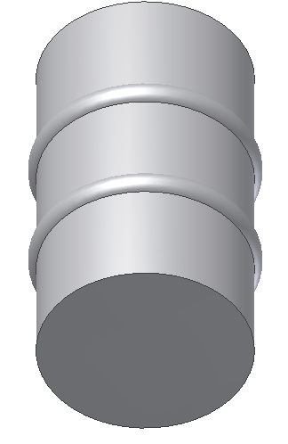
Proceso del Gasificador de lecho fijo o descendente en equicorriente (downdraft)
La biomasa secada al aire (hasta un 40% en peso de humedad máxima) se almacena en una tolva, que alimenta el gasificador cuando el nivel de solido en este disminuye de sus 2/3 partes, utilizando un sistema de control automático.
g

Slide 18
En un gasificador de flujo descendente, el material de alimentación (residuos de forestales) se introduce tan rápido como se alcanza una temperatura suficientemente elevada (820 ºC).
Las partículas del combustible se introducen en el lecho del reactor, se mezclan rápidamente con el material del lecho y se calientan casi instantáneamente, alcanzando así la temperatura de este.

Slide 19
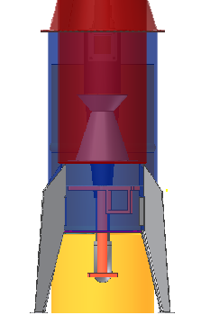
Como resultado de este tratamiento, el combustible se pirolisa muy rápidamente, dando como resultado una mezcla de componentes con una cantidad relativamente elevada de materiales gaseosos, la fase de gas se reproduce una nueva gasificación y reacciones de los alquitranes.

Slide 20
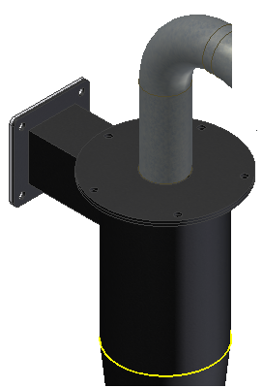
La instalación va equipada con un ciclón interno, a fin de reducir el mínimo de escape de partículas sólidas. Las partículas de ceniza se extraen también por la parte inferior del reactor y en el ciclón de gas si este se emplea en aplicaciones para motores.

Slide 21
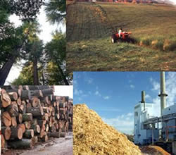
INGENIERÍA CONCEPTUAL SOBRE EL DISEÑO DEL GASIFICADOR
A partir del análisis inmediato y elemental de los residuos forestales, se estudió la posibilidad de su descomposición térmica mediante un método termoquímico, en este caso la gasificación.

Slide 22
El desarrollo de esta tesis va dirigido en ese sentido llevando a cabo diferentes tecnologías que permitan el aprovechamiento de estos residuos como nuevas fuentes de energía.
La gasificación forma parte de estas tecnologías y en este caso se utilizará como materia sólida los residuos forestales.

Slide 23
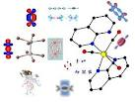
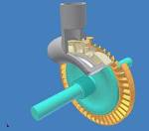
MATERIALES Y MÉTODOS
Muestras de residuos forestales
Composición química de estos residuos se tomó el análisis elemental.
Déficit de oxígeno óptima para la gasificación (alrededor de 30 %) y el flujo de residuos que se va a alimentar.
La cantidad de aire que se introduce en el lecho del gasificador, que garantiza el correcto funcionamiento de la instalación
Fijarle una temperatura con que se debe trabajar, que en nuestro caso se tomó 820 ºC .

Slide 24
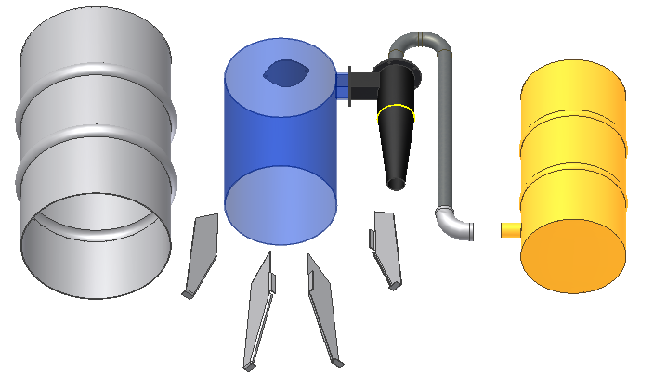
Según la metodología propuesta por Kunii y Daizo [1991] se determinaron los parámetros fundamentales del gasificador (diámetro del reactor, diámetro del tubo de extracción de ceniza, altura del lecho, altura total del gasificador.).

Slide 25
RESULTADOS Y DISCUSIÓN
El valor en tanto por ciento en base seca del análisis inmediato obtenido después de un procesamiento estadístico, es el siguiente:
Como se demuestra, el residuo aporta más de 90 % de su composición a gas, lo que lo favorece a la hora de gasificarlo.

Slide 27
Para obtener los mol/h de oxígeno en estas reacciones debemos primeramente dividir el flujo de carbono y de hidrogeno (los flujos de los compuestos químicos dependen del valor total de residuo que se asume y será alimentado, cuyo valor es de 450 g/h) por sus respectivas masas moleculares (12 y 4, respectivamente); sumarlos después y el resultado sería el oxígeno estequiométrico igual a 20,2 mol/h. Con este valor se calcula el caudal de aire que se debe introducir en la instalación a partir de la siguiente expresión:
Ga = (RE * mol/h O2 /100) * (1 + (100 - %O2 )/ %O2 ) *22,4/1 000.
Donde: Ga: Caudal de aire Nm3/h.
RE: Relación estequiométrica óptima para gasificar (30 %).
Mol/h: Oxígeno son los calculados (20,2 mol /h).
% O2 : % de oxígeno en el aire (21 %).
Sustituyendo los valores en la expresión anterior el caudal obtenido es de 0,6464 Nm3 /h.
La N de la unidad de medida está referida a condiciones normales para el aire, o sea, 1 atm y 273 K.

Slide 28
A partir de este momento se comienzan a calcular los parámetros de diseño del gasificador a través de los pasos siguientes:
1. Superficie del reactor.
Srea = Ga * (273+Tg)/273/ Rvel/ vmf/3600
Tg: Temperatura de gasificador
Rvel: Velocidad del aire
Vmf: Velocidad mínima de flujo
2. Superficie del tubo de extracción de ceniza.
Ste = 3,1416 * Dte^2 /4.
Dte: Diámetro del tubo de extracción

Slide 29
3. Diámetro del reactor.
Dr = ((Srea + Ste)* 4 /3,1416)^0,5 .
4. Velocidad de trabajo.
Wt = Ga *(273 + Tg) / 273/Srea/3600
5. Altura del gasificador
Hg = Ln ((1 -0,4)/fag)*Wt /5 + Hl
Fag: fracción de gasificación 0,0043
Hl: Altura del lecho (se fija en 0,1524 m )

Slide 30
TABLA DE RESULTADOS

Slide 31
GASIFICADOR
Superficie del reactor
Superficie del tubo de extracción de ceniza.
Diámetro del reactor.
Altura del gasificador

Slide 32
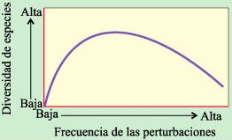
Parámetros de Automatización
Sistema de control
Durante el funcionamiento del equipo, está sujeto a
perturbaciones o influencias externas inevitables:
Cambios en la composición de las materias primas
Cambios en la calidad del producto
Cambios en la calidad del vapor suministrado, etc.
Notes:
Estas perturbaciones obligan a ejercer una vigilancia continua sobre nuestro proceso y a actuar constantemente sobre el mismo con la intención de corregir las desviaciones que se detecten.

Slide 33
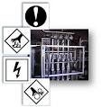
La automatización de nuestro proceso se llevará a cabo mediante un sistema de control.
Para desplazar el punto de operación del proceso hacia el óptimo, al mismo tiempo que se logra incrementar la seguridad y la fiabilidad del equipo.
El control regulatorio avanzado se caracteriza por la utilización de diversas técnicas de control.

Slide 34
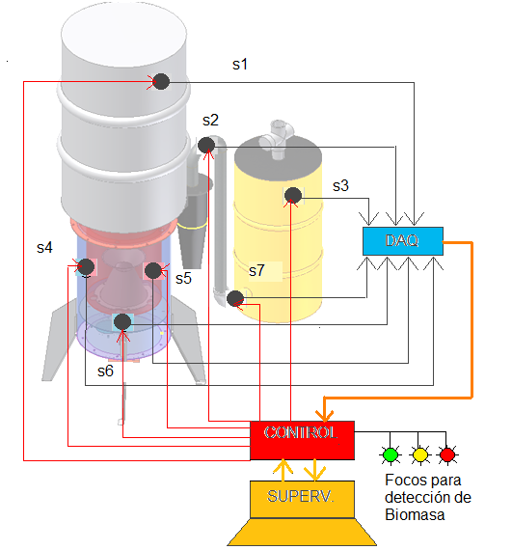
El diseño del sistema de control para el equipo con elevado grado de integración es una tarea compleja que debe incluir las siguientes etapas:
DQA | MODULO DE ADQUISICION DE DATOS
S1 | SENSOR CAPACITIVO DE VOLUMEN
S2 | SENSOR DE CAUDAL ENTRADA DE AIRE
S3 | SENSOR DE PRESION
S4 | SENSOR DE TEMPERATURA
S5 | SENSOR DE PRESION
S6 | SENSOR DE TEMPERATURA
S7 | SENSOR DE CAUDAL SALIDA DE GAS

Slide 35
ANÁLISIS ECONÓMICO
Costo de realización del proyecto.
El presupuesto necesario para la realización del estudio de ingeniería es:
Costo total del estudio del proyecto mas imprevistos = 7400 dólares

Slide 36
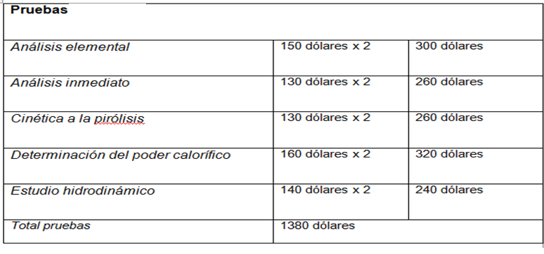
ANÁLISIS FINANCIERO
Valor futuro a la construcción del gasificador
Los costos de inversión fueron calculados en las fases del proyecto, con un valor de inversión de 7.000 dólares
Por cuanto a la instrumentación necesaria para el óptimo desempeño del gasificador se calcula un costo de 3500 dólares
Costo total del gasificador = 11880

Slide 37
CONCLUSIONES
Al ser un gasificador simple puede ser construido en talleres metal mecánicos convencionales.
La construcción del gasificador tendrá múltiples ventajas como menor contaminación ambiental, gas producido fácil de almacenar, menor emisión de particulados y necesidad de menor cantidad de aire.
El diseño de la construcción de este gasificador garantiza que los sistemas estarán suficientemente sellados para evitar fugas.
La construcción del gasificador se mantiene sobre la base de instalaciones experimentales por los altos costos en las pruebas y en la fabricación final.

Slide 38
CONCLUSIONES
El uso del gasificador de biomasa podrá incentivar las economías rurales, creando trabajo y reduciendo los costos sobre la producción agropecuaria y forestal.
El potencial calórico del gasificador de biomasa es dependiente de las variaciones en el clima, humedad y de la densidad de la materia prima.
El gasificador tiene como propiedad que requiere de gran volumen para producir potencia por lo que se deberá ubicar el proceso de conversión cerca de fuentes de producción de biomasa para facilitar el transporte y manejo de los desechos.

Slide 39
RECOMENDACIONES
La instalación de un secador podría bajar los costos de producción y solucionar el problema de los desechos acumulados.
El montaje de la instrumentación del gasificador se debe realizar en el momento que se hagan pruebas de los valores que entrega la maquina, ya que el diseño propuesto en este proyecto puede tener algunas variantes ya que los valores se tomaron en condiciones ideales tanto en la biomasa como en el ambiente.
Se recomienda en la construcción trabajar con las medidas en pulgadas ya que en el mercado son más comunes.

Slide 40
AGRADECIMIENTOS
Agradezco a todas las personas que contribuyeron para la realización del proyecto, a toda mi familia que siempre estuvo apoyándome y a todos los ingenieros de la ESPE que elevaron mis conocimientos en toda la carrera universitaria.
M.V.T.A.

